Slide 1
Deel 29 · Niveau 3 Expert
Governance & auditeerbaarheid
Deel 29 · Niveau 3 Expert · Cursus SAP voor Business Analysts

Slide 2
> "Ik ga niet vragen of deze configuratie correct is. Ik vraag: wie heeft besloten dat hij zo mocht worden ingericht, en kun je me dat aantonen?"
Hakim Osei

Slide 3
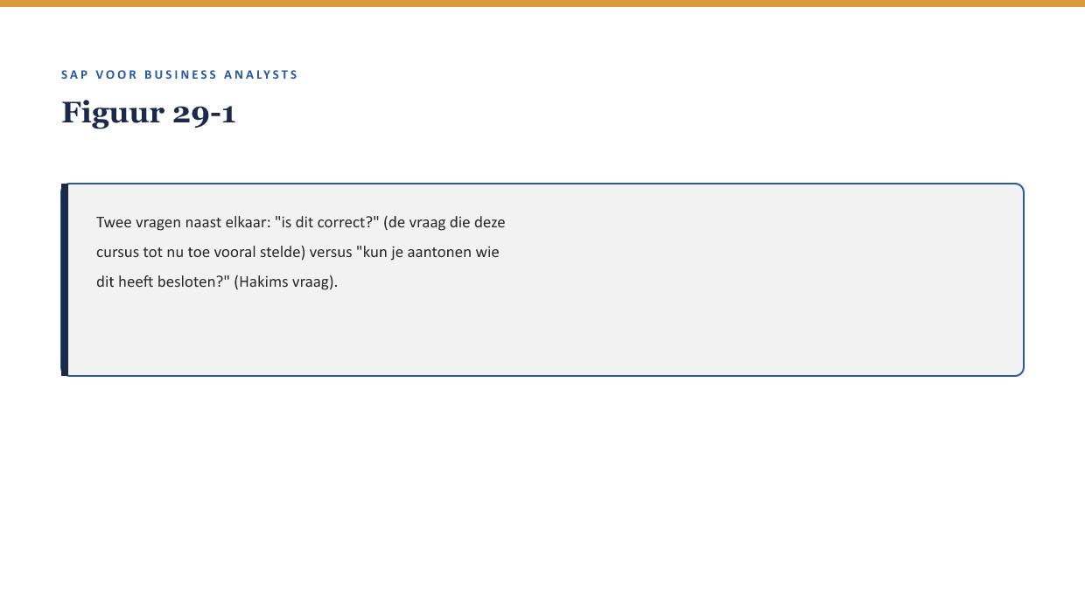
Deel 29

Slide 4
Wat we vandaag doen
Wie autoriseert een wijziging?
Drie bekende bouwstenen, nieuw doel: auditeerbaarheid
Wat een BA zelf vastlegt
Hakims vraag, vertaald

Slide 5
> Een technisch perfecte wijziging die zonder de juiste autorisatie is doorgevoerd, is een governance-probleem, ongeacht hoe goed de wijziging zelf is.
Kernzin, reader §3

Slide 6
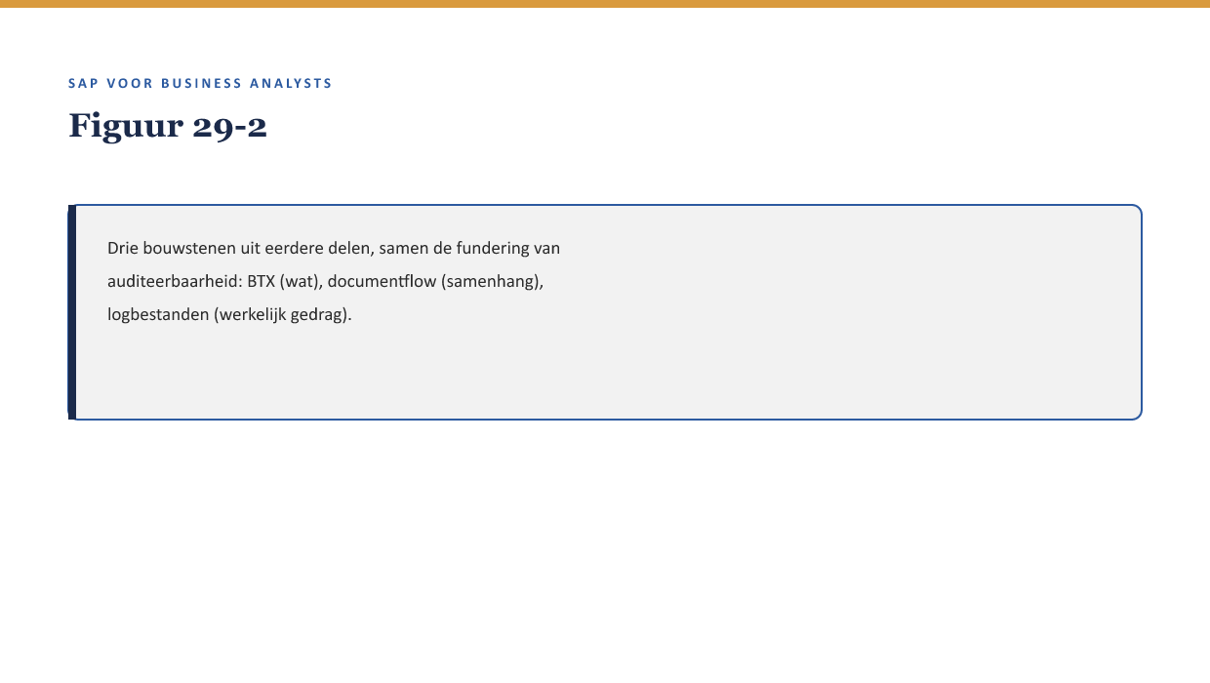
Deel 29

Slide 7
OPDRACHT 29.2
29.2 — Drie bouwstenen koppelen
Drie vragen, drie bouwstenen.

Slide 8
De historische kortingsregel. Was dit ooit aantoonbaar besloten?

Slide 9
OPDRACHT 29.3
29.3 — Hakims vraag beantwoorden
Toegepast op de kortingsregel.

Slide 10
> Het systeem legt vast wát er is gebeurd. Alleen een mens kan vastleggen waaróm.
Kernzin, reader §5

Slide 11
Samenvatting in vijf zinnen
Elke wijziging heeft een autorisatiepad — een apart vraagstuk van technische correctheid
Auditeerbaarheid bouwt op BTX, documentflow, logbestanden
Een BA legt zelf de beargumentering ("waarom") vast
Hakims vraag: is het proces zelf aantoonbaar betrouwbaar?
Deze vraag draagt de masterproef in deel 30

Slide 12
Deel 29 · Niveau 3 Expert
Volgende deel
Masterproef · Deel 30

